Slide 1
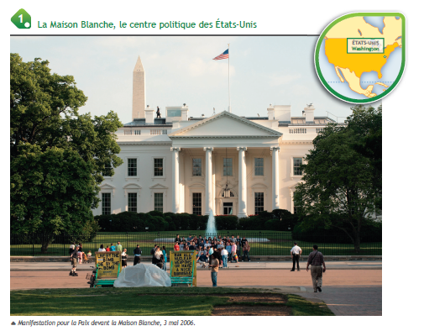
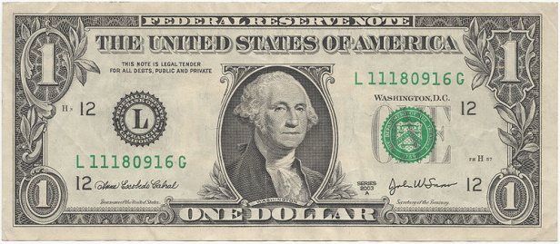
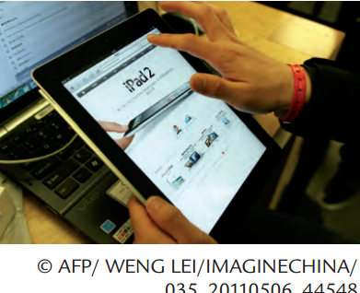
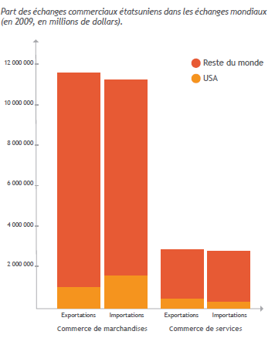
Dezverkoù galloudegezh amerikan:
E-barzh peseurt damani e vez diskouezet ar galloudegezh amerikan?
Diell 1: An Ti Gwenn, kreizenn bolitikel ar SUA
Diell 2: an dollar: benveg ar galloud
Diell 3: ar metropolennoù amerikan: kreizennoù-divizout etrevroadel
Diell 4: Ipad 2 a Apple
Diell 5: talvoudegezh an eskemmoù kenwerzhel amerikan

Slide 2
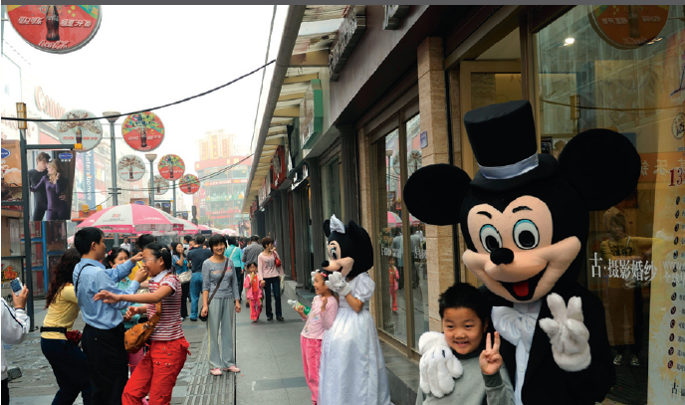
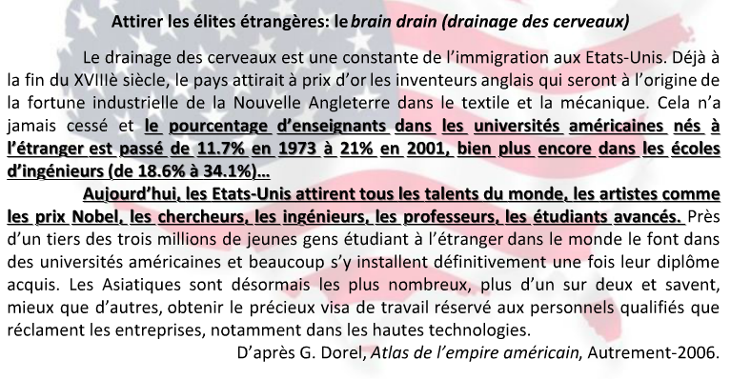
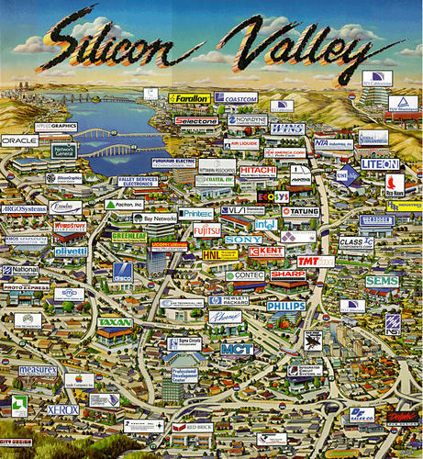
Diell 6: Mickey Mouse ha Coca-Cola , div elfenn ar sevenadur amerikan
e Sina, e Chengdu
-Penaos e vez muzuliet levezon sevenadurel amerikan?
-Penaos e vez graet evit skigniñ hag ezporzhiiñ ar sevenadur amerikan?
Diell 7: desachiñ ar studierien estren
Diell 17: Kentañ pol teknologel er bed eo ar Silicon Valley, lec’hiet e-barzh bar San Francisco e Kalifornia. Muioc’h evit 7000 embregerezh e vez du-hont hag a stroll 2 vilion a skiantourien, ar pezh a ra ul lec’h pinvidikañ er bed. Silicon Valley a vez graet ag al lec’h-se tennet ag ar produ silikon implijet evit ar c’hrugoù urzhiataer. Reprezantiñ a ra 20% a oberiantizoù bedel àr teknologezhioù an titouriñ( Genrouedad ha mediaoù...) A-gevred e labour ar pol get skolioù-meur amerikan .

Slide 3
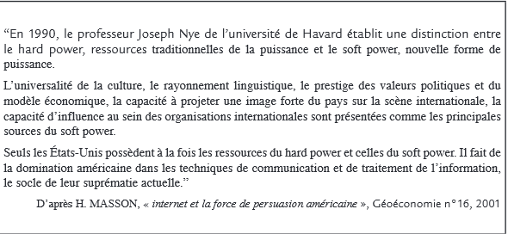
dielloù | Damani ar galloudegezh | skouer
Diell 1
Diell 2
Diell 3
Diell 4
Diell 5
Diell 6
Diell 7
Hard power pe Soft power
Galloud politikel
Sez an divizoù pennañ
An Ti-Gwenn
Hard Power
Ar galloud kenwerzhel
Moneiz etrevroadel evit an eskemmoù
An dollar
Hard Power
Ar galloud kenwerzhel( FMI)
Ar galloud politikel(ONU)
Galloud ekonomikel (Bank bedel)
Sezoù an aozadurioù etrevroadel e SUA
Hard Power
Apple: leader ar produioù high-tech, ar c’helaouiñ hag an titouriñ
Ipad, produ nevezus ha nevezer
Soft Power
Galloud ekonomikel
Eskemmoù
kenwerzhel
Hard Power
Galloud sevenadurel hag etrevroadel
Skigniñ an Amerikan Way of life
boued(Mac Do)
Dilhad (Jeans)
Dudioù( sonerezh, Gaga)
Soft Power
Galloud deskadurezh
Sachiñ studierien estren- studioù uhel
Brain drain
Soft Power
II. Penaos e ra ar SUA evit lakaat e-pleustr ar galloudezh-mañ?
Hard power ha Soft power

Slide 4
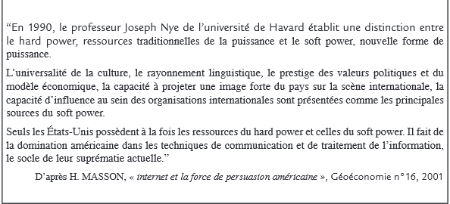
II. Penaos e ra ar SUA evit lakaat e-pleustr an galloudezh-mañ?
Hard power ha Soft power

Slide 5
Dezverkoù galloudegezh amerikan:
E-barzh peseurt damani e vez diskouezet ar galloudegezh amerikan?

Slide 6
Diell 1: An Ti Gwenn, kreizenn politikel ar SUA
Emañ enframmet mat an tiriad amerikan er bedeladur
Da getañ get an Ti Gwenn a ziskouez
Kalon ar galloud politikel ar SUA.

Slide 7
Diell 2: an dollar: benveg ar galloud
Moneiz etrevroadel evit an eskemmoù kenwerzh
Moneiz miret get ar Stadoù (68% evit an dollar, 13% evit an euro, 4% evit ar livre sterling)
Levezon amerikan àr an darempredoù: danvezioù-diaoz èl an eoul-maen e vez skridennet e dollar
Diell 3: ar metropolennoù amerikan: kreizennoù-divizout etrevroadel

Slide 8
Diell 3: ar metropolennoù amerikan: kreizennoù-divizout etrevroadel

Slide 9
Diell 4: Ipad 2 a Apple

Slide 10
Diell 5: talvoudegezh an eskemmoù kenwerzhel amerikan

Slide 11
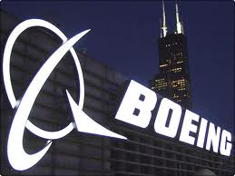
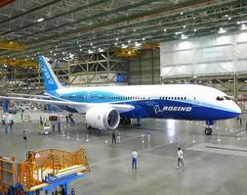
Boeing (nom officiel en anglais The Boeing Company) est l'un des plus grands constructeurs aéronautiques et aérospatiaux au monde. Son siège social est situé à Chicago, dans l'Illinois. Ses deux plus grandes usines sont situées à Wichita au Kansas et à Everett, près de Seattle. Cet avionneur s'est spécialisé dans la conception d'avions civils, mais également dans l'aéronautique militaire, les hélicoptères ainsi que dans les satellites et les fusées avec sa division Boeing Integrated Defense Systems.
Cette société se livre à une guerre commerciale avec son principal concurrent, le consortium européen Airbus.
www.wikipedia.fr

Slide 12
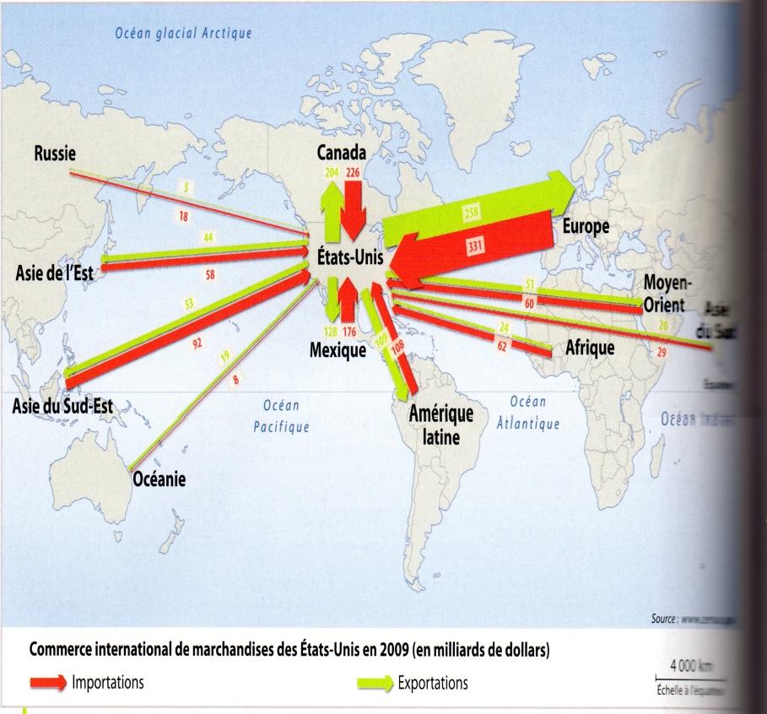
Kenwerzh etrevroadel marc’hadourezhioù ar SUA e 2009 (miliardoù a zollarioù)
Hachette Education 2011
Enporzhiadurioù
ezporzhiadurioù

Slide 13
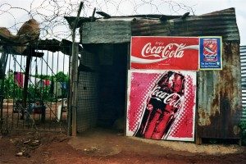
Diell 6: Mickey Mouse ha Coca-Cola , div elfenn ar sevenadur amerikan
e Sina, e Chengdu
-Penaos e vez muzuliet levezon sevenadurel amerikan?
-Penaos e vez graet evit skigniñ hag ezporzhiiñ ar sevenadur amerikan?
Etrevroadel eo ar sevenadur amerikan. Ar skeudenn-mañ a ziskouez ar sevenadur amerikan, arouezet get an daou verk bras, Disney (Mickey) ha Coca-Cola, hag a vez niverus-tre e Sina da skouer.
Ezporzhet e vez ar sevenadur amerikan get ar mediaoù(sinema, bruderezh, kazetennoù, internet) hag ivez en ur lakaat panelloù bruderezh pep lec’h er bed (Disneyland Paris).
Stal Coca-Cola e Johannesburg, Su Afrika

Slide 14
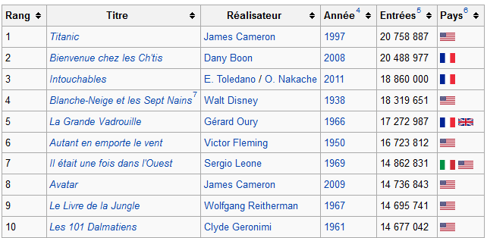

Slide 15
Diell 7: desachiñ ar studierien estren

Slide 16
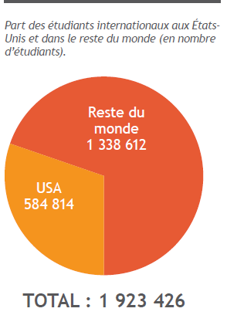

Slide 17
Diell 8: Kentañ pol teknologel er bed eo ar Silicon Valley, lec’hiet e-barzh bar San Francisco e Kalifornia. Muioc’h evit 7000 embregerezh e vez du-hont hag a stroll 2 vilion a skiantourien, ar pezh a ra ul lec’h pinvidikañ er bed. Silicon Valley a vez graet ag al lec’h-se tennet ag ar produ silikon implijet evit ar c’hrugoù urzhiataer. Reprezantiñ a ra 20% a oberiantizoù bedel àr teknologezhioù an titouriñ( Genrouedad ha mediaoù...) A-gevred e labour ar pol get skolioù-meur amerikan .

Slide 19
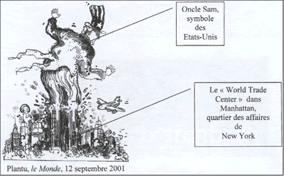
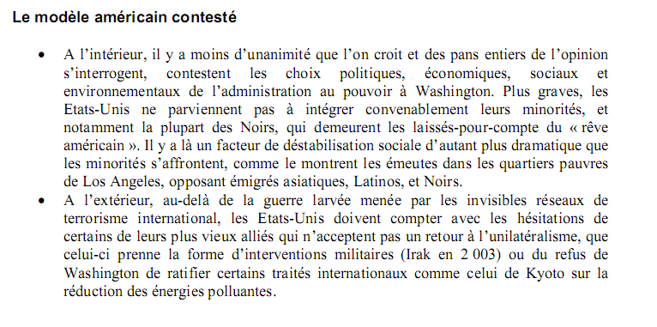
III.Ur galloud bedel muioc’h-mui abeget
a. Un impalaeriezh amerikan muioc’h-mui abeget
Diell 1:1. diskouezit penaos e vez abeget an dreistgalloud amerikan er bed abaoe an 11 a viz Gwengolo 2001?
……………………………………………………………………………………………………………………………………………………………………………………………………………………………………………………………………………………………………………………………………………………………………………………………………………………………………………………………………………………………………………
Diell 2
Diell 2:2. diskouezit e vez lakaet en arvar ar patrom amerikan e-diabarzh ar vro hag en diavaez. Roit skouerioù resis
...........................................................................................................................................................................................................................................................................................................................................................................................................................................................................................................................................................................................................................................................................................................................................................................................................................................................................................................................................................................................................................................................................................................................................................................................................................................................................................................................................................................................................................................................................................................................................................................................................................................................................................................................................................................................................................................................................................................................................................................................................................................................................................................................................................................................................................................;

Slide 20
Diell 1:
An impalaeriezh amerikan a vez muioc’h-mui abeget peogwir emañ skeudennet ar patrom amerikan (Oncle Sam alegorienn ar SUA a reprezant un den gwenn bras, kozh a-walc’h get blev gwenn hir hag ur bouc’hig barv.) taget get kirri-nij. Un den ramzel eo hag e stourm enep tagadennoù ur c’harr-nij é tonet.
*Andrew Jackson 7vet Prezidant ar SUA a oa bet ar skouer).
Emañ Uncle Sam* a-us da dourioù New-York e karter an aferioù , ar CBD.
Skeudenniñ a ra Uncle Sam ar galloud ekonomikel, ar gapitalouriezh( capitalisme) liberal liammet get an argant.
Distabil e teu da vout hag en arvar emañ.
Reprezantiñ a ra an gwall-taolioù Manhattan àt an Twin Towers d’an 21 a viz Gwengolo 2001.
Lakaet e vez àr-well ar galloud amerikan abeget, n’eo ket ken gendarmed ar bed, taget eo bet an arouez a reprezant ar galloud ekonomikel amerikan get an Div Tour.
Diell 2
En diabarzh:
Minorelezhioù( ar Vorianed,ar Latinos) ar re baourañ er gevredigezh amerikan. Strollet int er ghettoioù(Harlem, Bronx).
En diavaez:
-Bec’h get ar C’hendalc’h Kyoto, ur c’henemglev etre ar Stad er bed get ar pal bihanaat an efedoù ti-gwer e 1995èl an dioksid karbon, metan, diazot. Ne laka ket ar SUA e-pleustr en e vro.
-SUA enep Lez varn etrevroadel e 1998 a-benn barniñ tud o deus tamallet gouennlazhioù.
-Kemer perzh SUA er brezel Irak e 2003 a oa bet nac’het get Frañs edan J. Chirac.

Slide 21
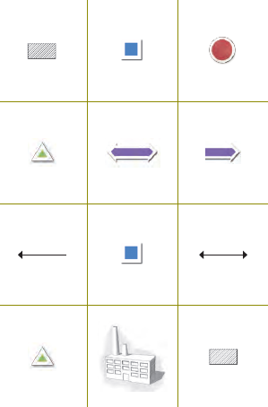
IV. Stummiñ a ra ar galloud aozadur an tiriad amerikan:
Efedoù ar bedeladur àr an tiriad amerikan
Biz ar vro: kreizenn lec’hioù- divizout ar SUA hag ar bed a-bezh
 | Anv ar savadur | Rol keflusker àr an dachenn politikel, sevenadurel, politikel, milourel, ekonomikel? | E-barzh peseurt kêr emañ?
1
2
3
4
5
6
Ti-Gwenn
Politikel: sez Prezidant ar SUA; kalon galloud politikel amerikan
WASHINGTON
Pentagone
Soudardel: karter an nerzhioù milourel amerikan
WASHINGTON
Wall Street
Ekonomikel: boursen ar bed NYSE, kalon ar galloud arc’hantourel ar SUA àr an enezenn Manhattan
NEW YORK
Kuzul ar Surentez e ABU
Politikel: ONU, sez e New York a ziskouez levezon SUA àr an aozadurioù etrevroadel (ONU, FMI)
NEW YORK
Willis Street
Ekonomikel: 442m , 108 estaj a zegemer firmoù treuzbroadel, e-kreiz ar CBD
CHICAGO
Harvard
Sevenadurel: brudet-tre er Massachussets e Cambridge, e-tal Boston. 45 priz Nobel, degemer a ra studierien é tonet a 130 bro estren, arouez an enklask, an diorren
BOSTON
Lec’hiit àr ar gartenn ar c’hêrioù.
B. Kalon divizout , ur rannvro àr nevezaat
Elfenn evit sevel ar gartenn | Kinnig 1 | Kinnig 2 | Kinnig 3 | perak
Kêr etrevroadel
Digoradur –mor àr ar bed=darempredlec’h-mor
Redoù- enbroiñ (immigration)
Manufacturing-Belt
TRES POENTEL: implij ur c’helc’h ruz , lakaat brasoc’h-brasañ hervez ment ar gêr
TRES LINENNEK: digoradur àr ar mor(an daou du)
Diabarzh ha diavaez
TRES LINENNEK: enbroiñ: ar ra a erru e-diabarzh ur stad
TRES GORRE: evit termeniñ ar zonenn

Slide 22
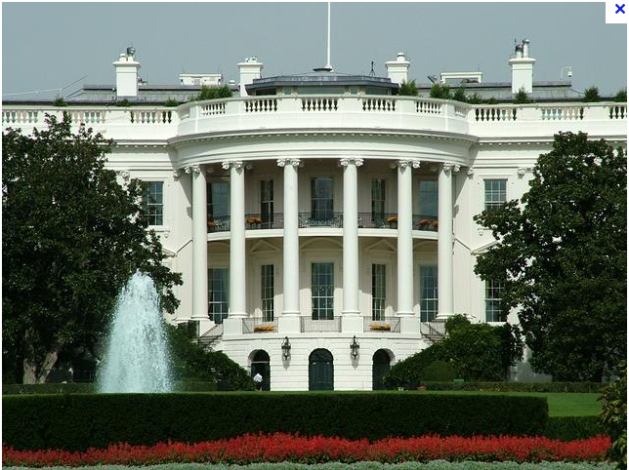
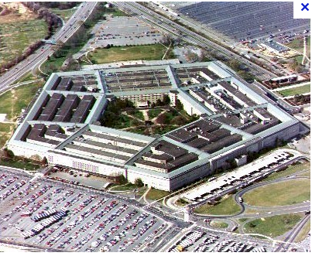
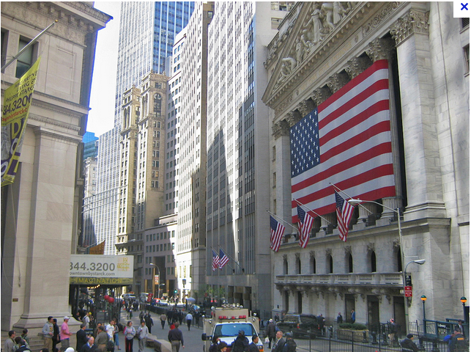
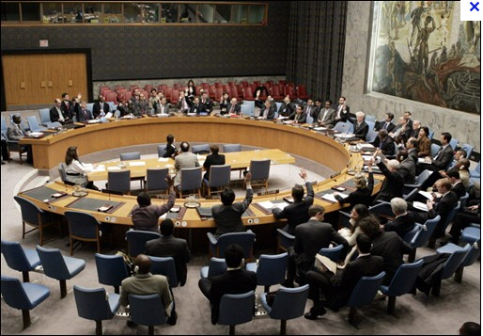
Skeudenn 1: an Ti Gwenn
Skeudenn 2: ar Pentagone
Skeudenn 3: Wall Street
Skeudenn 4: Kuzul ar Surentez en ONU(ABU)

Slide 23
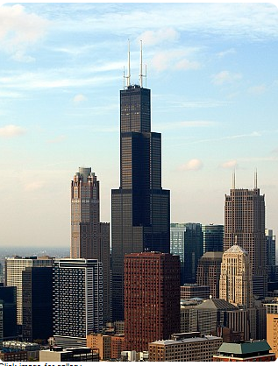
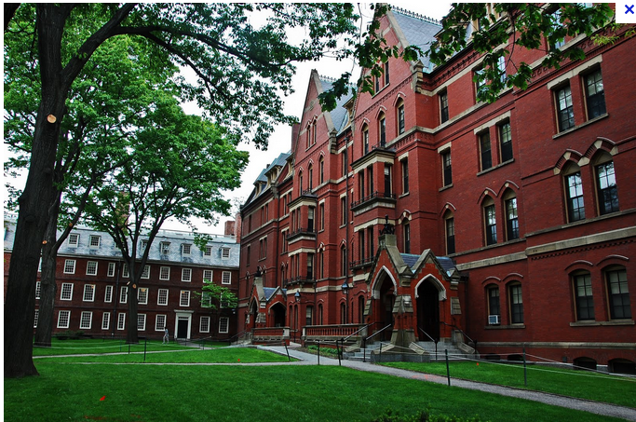
Skeudenn 5: ar Willis Tower pe Sears Tower, uhelañ skaber-oabl betek 1998
Skeudenn 6: Skol-Veur Harvard

Slide 24
Skeudenn 1: an Ti Gwenn

Slide 25
Skeudenn 2: ar Pentagone

Slide 26
Skeudenn 3: Wall Street

Slide 27
Skeudenn 4: Kuzul ar Surentez en ONU(ABU)

Slide 28
Skeudenn 5: ar Willis Tower pe Sears Tower, uhelañ skaber-oabl betek 1998

Slide 29
Skeudenn 6: Skol-Veur Harvard

Slide 30
Pennad da skriviñ
Strolliñ a ra Biz ar SUA kreizennoù divizout pennañ ar galloudegezh amerikan. Chom a ra an takad-se an hani pobletañ hag emañ mammenn pobladur ar vro;
Diazezet eo ar rannvro-mañ àr ur rouedad metropolennoù aozet tro-dro daou sistem:
Megalopolis atlantel a Washington betek Boston a stroll 45 milion a annezidi(16% ag ar boblañs amerikan), mestroniet get New York.
Ar vegalopolenn «Main Street Amerika »,en em ledana a Chicago betek aber ar stêr Sant-Laurent , e-tal ar Lennoù Meur:strolliñ a ra 65 milion a annezidi ha mestroniet eo get Chicago.
Kreizenniñ a ra 70% ag a sezoù sokial an embregerezhioù , 40% ag ar produadur industriel( e-barzh ar Manufacturing Belt).
Gwarn a ra Biz ar vro e rol divizout pennañ bras, e rol keflusker bras a-drugarez d’an digoradur àr ar bed.

Slide 31
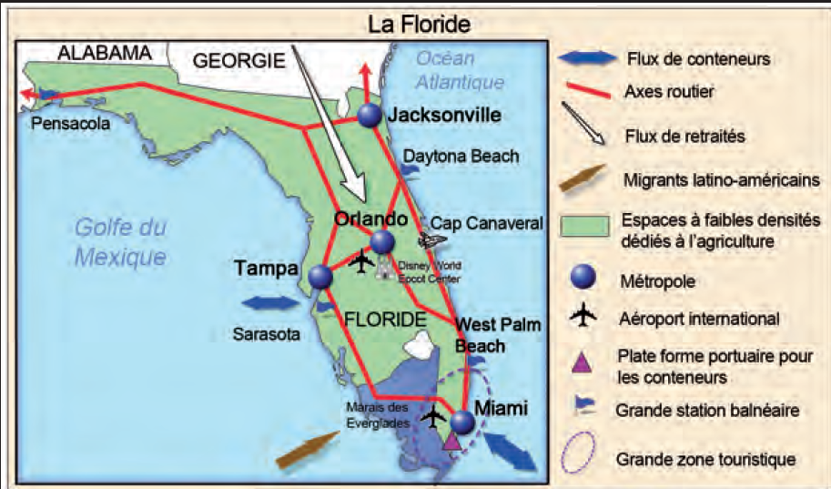
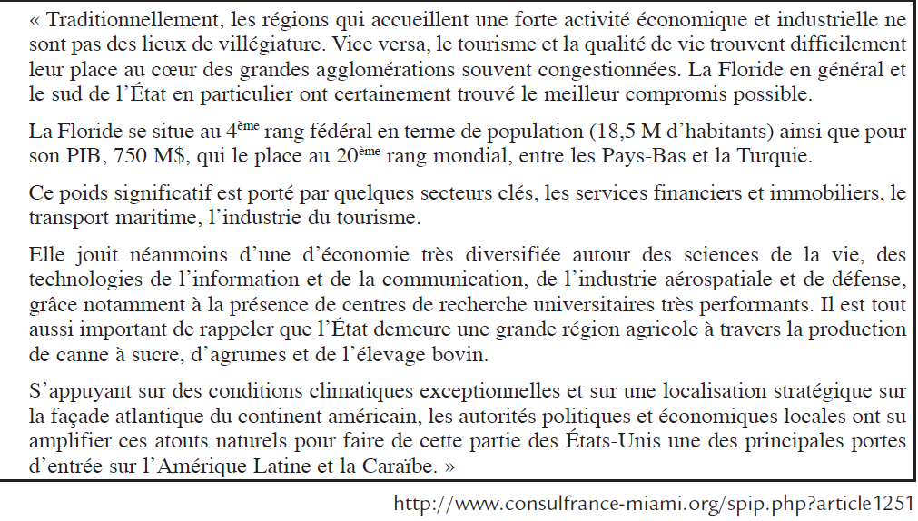
C. Florida: ur lusk ennañ
Florida:ur Stad get ur pouez er SUA | Sachiñ a ra Florida | Skiniñ a ra Florida | Kevreet eo mat-tre Florida

Slide 32
Florida:ur Stad get ur pouez er SUA | Sachiñ a ra Florida | Skiniñ a ra Florida | Kevreet eo mat-tre Florida
-oberiantizoù ekonomikel bras liammet get ar stuzoù-beviñ plijus(endro, heol, mor)
Touristelezh uhel
-Lec’hiet eo en doare stategikel: dor ar SUA evit Amerika Latin ha Karaibez
18,5 million a annezidi: 4vet plas e SUA
-gwerzhiñ ha feurmiñ tier
-Kreizenn enklask birvidik , imbourc’hiñ:Cap Canaveral
- 4vet plas evit ar PDG (Produadur diabarzh Gros= hollad ar madoù hag ar servijoù produet get an ekonomiezh vroadel e-diabarzh ur vro e-pad ur blez)
-touristelezh uhel (Disney World)
-2 aerborzh etrevroadel : Miami hag Orlando
- Sachiñ a ra tud àr o leve
-Ekonomiezh daizezet àr a-bep seurt tachenn
-Miami: porzh evit an endalc’herioù( conteneurs)
Enbroidi é tonet a Kreiz-Amerika ha Su Amerika(Latinos)
HUB EO MIAMI

Slide 34
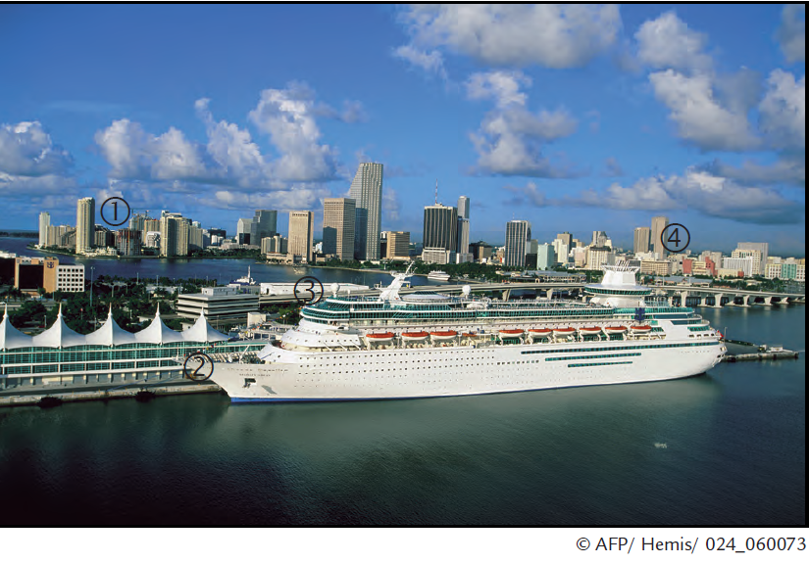
Miami: ur vetropolenn birvidik
1:
CBD: Central Business District;
Karter an aferioù, bankoù ,asurañsoù , sezoù ar firmoù treuzbroadel ha paradoa arc’hantourel
2:
Cruise Area : Kae ar merdeadennoù(croisière)
3:
4:
Porzh MiamiCargo Area: kae ar batimantoù
Park West

Slide 35
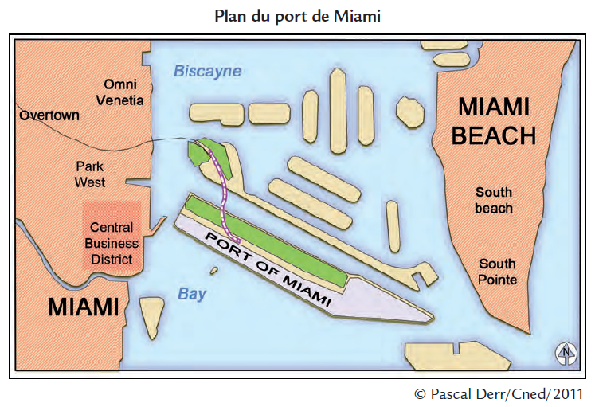
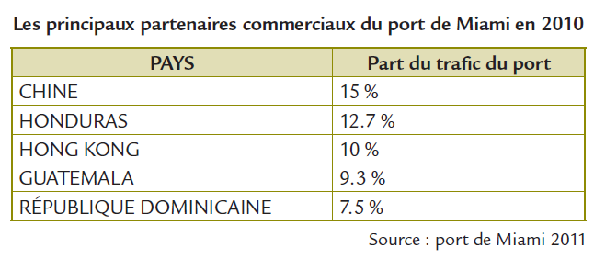
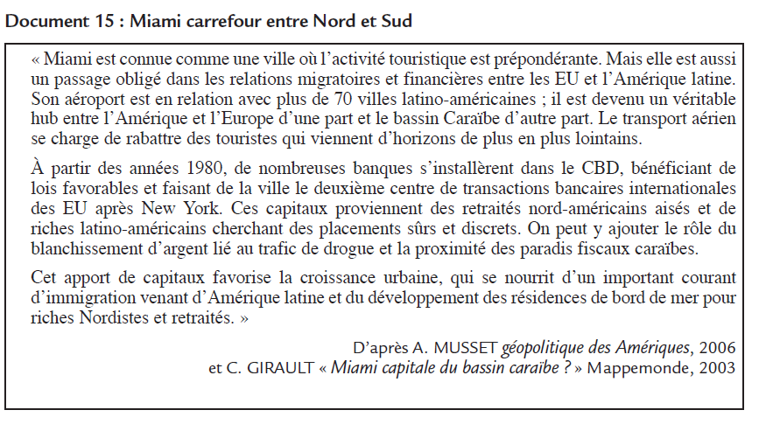

Slide 36
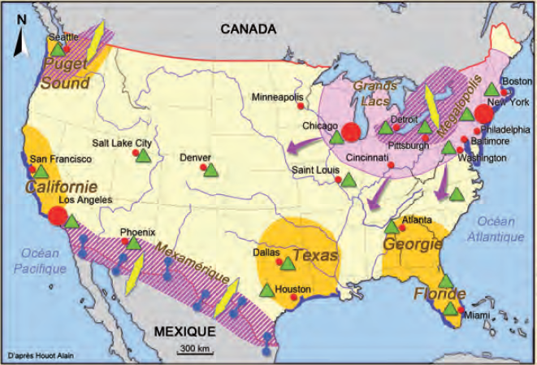

Slide 37
1. Un takad dizingal
Ar Manufacturing Belt : zonenn industriel, hêrezh ag an XIXvet kantved
Stankter ar boblañs izel
SUA: ar galloud ekonomikel
2. Kemmoù an takad industriel
Takadoù nevez birividik
Krouidigezh takadoù treuzbevennoù
Teknopolennoù
Dilec’hiadurioù diabarzh >>> zonennoù a sach
Kreizennoù divizout( sezoù sokial)
Metropolennoù industriel
3.Un takad digor
Talbennoù-mor é kreskiñ: enporzhiadurioù hidrokarburioù ha danvezioù diaoz
Darempredoù liammet get ALENA
Maquiladoras

Slide 38
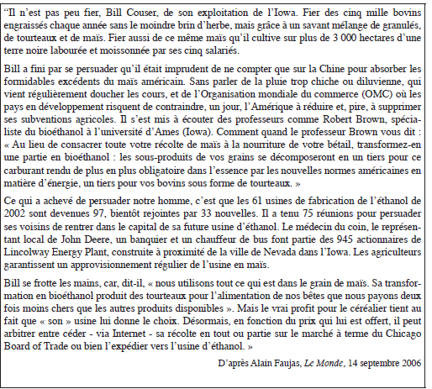
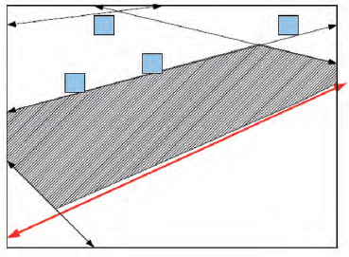
D. Ur bedeladur a stumm ar gweledvaoù: Iowa , ur gweladva àr ar maez tro-dro d’an uzin savet get Bill Couser

Slide 39
UR RAKTRES NEVEZUS Petra eo raktres Bill Couser?........................................................................................ E men emañ staliet?......................................................................... Diàr beseurt goulenn e respont e raktres? (da betra a servijo an uzin-mañ?) ……………………………………………………………………………………………………………………………………………………………………………………………………………………………………………………………………………………………………………
Un ti-feurm a ziskouez galloud ar labour-douar amerikan Titouroù àr ment an ti-feurm? 2. Petra a produ Bill Couser? 3. Penaos e vez anvet ar seurt sevel loened? 4. Evit peseurt marc’had e vo kaset ar produioù oberiet? | Bout eus bevennoù ar galloud labour-douar amerikan 2. Petra eo bevennoù ar raktres en deus savet Bill C? 3 bevenn = 3 menaces 1 2. 3. | Ur raktres enframmet er labour-douar amerikan 1. Piv en deus kuzuliet Bill C. evit lakaat a-benn e raktres? 2. Piv en deus arc’hantouret e raktres (2)? 3. Piv a gas produioù evit lakaat en uzin? 4. Perak e servij ivez e raktres d’an ti-feurm?
Gorread stal ti-feurm: 3000 hect get 5 implijad
Ar c’helenner Brown, ag ar skol-veur iowa, arbennikaet àr ar bioethanol
Produiñ a ra mais ha kig ejoned
An hin get glav pe ket a c’hell lakaat en arvar produadur ar mais
Un ti-bank hag embregerezh dafarioù labour-douar mekanik John Deere
Sevel loened askoridik , e-maez douar
Re staget doc’h ar marc’has Sina e vo é vihanaat er blezadoù é tonet
Labourerien-douar arall a gas produioù. Bill Couser a studi ar boursen Chicago Board of Trade evit prizioù ar mais àr ar marc’had bedel
Evit ar marc’had broadel evit ar c’hig hag etrevroadel evit ar mais
Gwask an OMC a c’houlenn diget ar Stad amerikan diskenn ar yalc’hadoù roet d’ar labourerien-douar amerikan a-benn gwarn prizioù dereat evit gwerzhiñ o froduioù
Ul lodenn ag ar restachoù mais a servijo da vagiñ ar loened, get ur priz div wech izeloc’h.

Slide 40
UR RAKTRES NEVEZUS Petra eo raktres Bill Couser?........................................................................................ E men emañ staliet?......................................................................... Diàr beseurt goulenn e respont e raktres? (da betra a servijo an uzin-mañ?) ……………………………………………………………………………………………………………………………………………………………………………………………………………………………………………………………………………………………………………
Un ti-feurm a ziskouez galloud ar labour-douar amerikan Titouroù àr ment an ti-feurm? …………………………………………. ………………………………….. 2. Petra a produ Bill Couser? ……………………………………. .………………………………………… ………………………………….. 3. Penaos e vez anvet ar seurt sevel loened? …………………………………………. ………………………………….. …………………………………………. ………………………………….. …………………………………………. ………………………………….. 4. Evit peseurt marc’had e vo kaset ar produioù oberiet? …………………………………………. ………………………………….. …………………………………………. ………………………………….. …………………………………………. ………………………………….. | Bout eus bevennoù ar galloud labour-douar amerikan 2. Petra eo bevennoù ar raktres en deus savet Bill C? 3 bevenn = 3 menaces 1 …………………………………………. ………………………………….. …………………………………………. ………………………………….. …………………………………………. ………………………………….. 2. …………………………………………. ………………………………….. …………………………………………. ………………………………….. …………………………………………. ………………………………….. 3. …………………………………………. ………………………………….. …………………………………………. ………………………………….. …………………………………………. ………………………………….. | Ur raktres enframmet er labour-douar amerikan 1. Piv en deus kuzuliet Bill C. evit lakaat a-benn e raktres? …………………………………………. ………………………………….. …………………………………………. ………………………………….. …………………………………………. 2. Piv en deus arc’hantouret e raktres (2)? …………………………………………. ………………………………….. …………………………………………. ………………………………….. …………………………………………. ………………………………….. 3. Piv a gas produioù evit lakaat en uzin? …………………………………………. ………………………………….. …………………………………………. ………………………………….. 4. Perak e servij ivez e raktres d’an ti-feurm? …………………………………………. ………………………………….. …………………………………………. ………………………………….. …………………………………………. …………………………………..

Slide 41
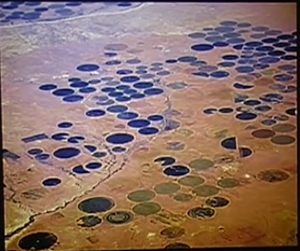

Slide 42
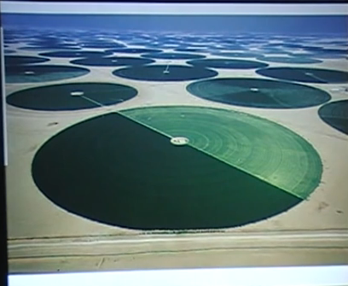
Arouez ar galloud amerikan: implij a ra pep tachenn, memes e-kreiz an dezerzh
Amañ e vez ar mais get ur sistem dour bras

Slide 43
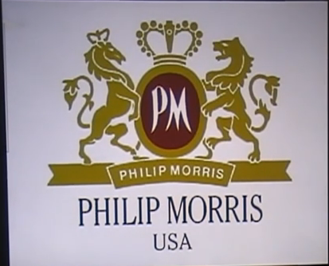
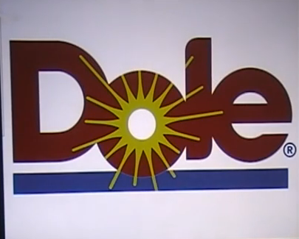
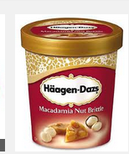
Ur labour-douar bras: 1añ er bed , unan produadurourez
Get embregerezhioù treuzbroadel, firmoù etrevroadel
Ar butun
Ar frouezh-legumaj
An embregerezh labour-douar-voued

Slide 44
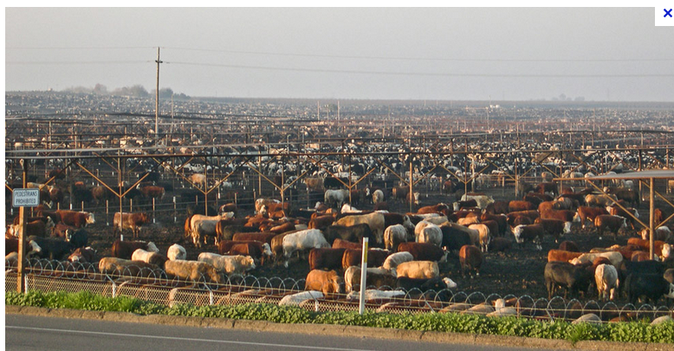
Ar feedlots: ar sevel-loened askoridik
Lardiñ fonnabl an ejoned

Slide 45
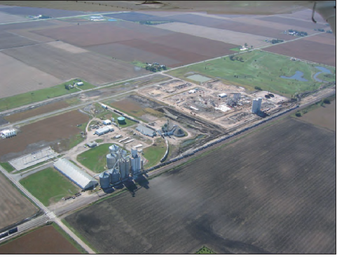

Slide 46
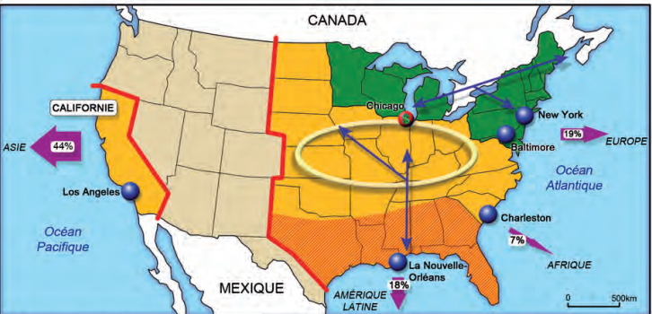

Slide 47
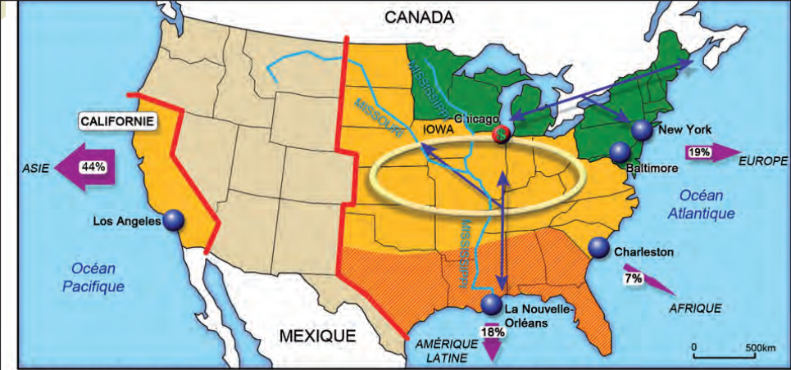

Slide 48
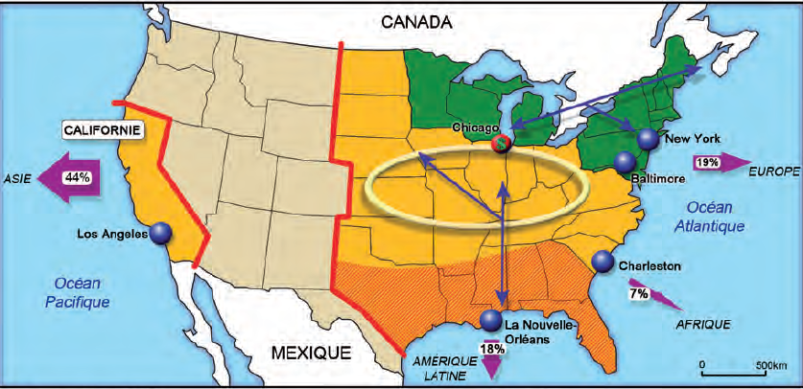

Slide 49
Enframmet eo ar labour-douar amerikan e-barzh ur sistem labour-douar industriel. Aozet eo ar labour-douar amerikan a-benn bout kevezus(compétitif, gounit arc’hant) àr ar marc’had bedel. Troet eo ar stalioù labour-douar àr an ezporzhiiñ hag e vezant liammet bras get oberourien an enklask agronomiezh(skol-veur, labourvaoù prevez), embregerezhioù mekanikoù labour-douar, uzinoù gounezvoued( agro-alimentaire), ar bankoù, skoazell ar Stad amerikan.
Ar labour-douar amerikan a vez skiantel,agro-business,produadourez( produiñ muioc’h-mui en un nebeut amzer ha plas), askoridik(sevel loened ha produiñ e-maez douar), ar pezh ne ro ket plas d’ar stalioù labour-douar bihan.
Aozet eo an tiriad amerikan tro-dro kreizennoù arc’hantourel èl Chicago, embregerezhioù gounezvoued(agro-alimentaires) hag embregerezhioù gounezindustriel (agro-industrielles) anvet corporate-farming).
Kavet e vez gweledvaoù openfield e-lec’h e vez ket ken a gleuzioù na gwez etre ar parkeier a-benn leuskel plas d’ar mekanizadur.

Slide 50
E. Efedoù ar bedeladur àr an tiriad amerikan: sevel ur brastres

Slide 51
E. Efedoù ar bedeladur àr an tiriad amerikan
1. Elfennoù a ziskouez aozadur an tiriad amerikan
Petra ho peus c’hoant lakaat àr ho brastres?
 | Kentel A | Kentel C | Kentel D
Ur rannvro a ro ur rol bras e SUA
Metropolennoù a ro ur rol bras er bedeladur
Hentoù –stêrioù a lakaat da greñvaat ar galloud amerikan
Dorioù mont e-barzh ; talbennoù-mor; liammoù get ar bed
Redoù an dud
Redoù arall
Biz ar vro
Manufacturing Belt
Florida, Puget Sound, Texas, Kalifornia, Mexamerika= Sun Belt
Corn Belt
Washington, Boston, New York, Chicago, Detroit: Megalopolis ha Main Street Amerika
Miami , LA, San Francisco, Houston, Seattle
Chicago
Lennoù Meur(
Kanada ha SUA)
Gourhentoù
Mississippi
St-Laurent
Gourhentoù
Aerborzhioù
Aerborzhioù etrevroadel New York
Chicago
Miami Los Angeles
Europa
Azia: kreiz Amerika, Karaibez
Kevalaoù(capitaux)
Ezporzhiiñ er bed a-bezh produioù labour-douar
Kalz a greizennoù lusk a zo é vrasaat e-barzh ar c’hresk tro-dro. Ar « Sun Belt » e vez graet ag an takad –mañ.
Hiziv-an deiz , ar C’halifornia, Texas, Florida a zo takadoù ekonomikel galloudus-tre a-vent d’ar bed. Mexamerika ha Puget Sound a brofit ag o harzoù get Mec’hiko ha Kanada evit gwiadiñ liammoù padus a-drugarez da ALENA.
Metropolennoù nevez a zo ganet , seurt hub da lâret eo savenn kenere(plate-forme de correspondance, zone d’interface) a zo ur zonenn daremprediñ etre al lodenn ag ar bed ha SUA.

Slide 52
2.Perzhioù bras aozadur an tiriad amerikan
Bremañ eo ret deoc’h renkiñ an titouroù ho peus dibabet
Mennozh | Lec’hiiñ | Dibab an tres
-Rannvroioù ar SUA, kreizennoù divizout er bedeladur *Biz ar vro pe Manufacturing Belt, kreizenn divizout pennañ *Kalon labour-douar *Ar Sun Belt, rannvro birvidik *kreizennoù nevez get ur lañs bras |  | ………………………… ……………………… …………………………………. ………………………………….
-Metropolennoù luget etreze *Ar metropolennoù *Ar Megalopolis *An hentoù *Ar stêrioù | ……………….. ……………………….. | ……………………….. ………………………… …………………………………… …………………………..
-Un digoradur bras àr ar bed *2 gêr vras etrevroadel *Talbennoù-mor birvidik *Ur lañs a-drugarez da ALENA *Redoù poblañs | …………………………… | ………………………… …………………………… ……………………… ………………………….
GORRE
GORRE
GORRE
FLORIDA, TEXAS, KALIFORNIA, PUGET SOUND, MEXAMERIKA
GORRE
POENTEL
MEGALOPOLIS
GORRE
MISSISSIPPI
SANT-LAURENT
LINENNEK
LINENNEK
NEW YORK
CHICAGO
POENTEL
LINENNEK
LINENNEK
LINENNEK
3. Savit ar brastres

Slide 53
2.Perzhioù bras aozadur an tiriad amerikan
Bremañ eo ret deoc’h renkiñ an titouroù ho peus dibabet
Mennozh | Lec’hiiñ | Dibab an tres
-Rannvroioù ar SUA, kreizennoù divizout er bedeladur *Biz ar vro pe Manufacturing Belt, kreizenn divizout pennañ *Kalon labour-douar *Ar Sun Belt, rannvro birvidik *kreizennoù nevez get ur lañs bras |  | ………………………… ……………………… …………………………………. ………………………………….
-Metropolennoù luget etreze *Ar metropolennoù *Ar Megalopolis *An hentoù *Ar stêrioù | ……………….. ……………………….. | ……………………….. ………………………… …………………………………… …………………………..
-Un digoradur bras àr ar bed *2 gêr vras etrevroadel *Talbennoù-mor birvidik *Ur lañs a-drugarez da ALENA *Redoù poblañs | …………………………… | ………………………… …………………………… ……………………… ………………………….
GORRE
GORRE
GORRE
FLORIDA, TEXAS, KALIFORNIA, PUGET SOUND, MEXAMERIKA
GORRE
POENTEL
MEGALOPOLIS
GORRE
MISSISSIPPI
SANT-LAURENT
LINENNEK
LINENNEK
NEW YORK
CHICAGO
POENTEL
LINENNEK
LINENNEK
LINENNEK
3. Savit ar brastres

Slide 54
2.Perzhioù bras aozadur an tiriad amerikan
Bremañ eo ret deoc’h renkiñ an titouroù ho peus dibabet
Mennozh | Lec’hiiñ | Dibab an tres
-Rannvroioù ar SUA, kreizennoù divizout er bedeladur *Biz ar vro pe Manufacturing Belt, kreizenn divizout pennañ *Kalon labour-douar *Ar Sun Belt, rannvro birvidik *kreizennoù nevez get ur lañs bras |  | ………………………… ……………………… …………………………………. ………………………………….
-Metropolennoù luget etreze *Ar metropolennoù *Ar Megalopolis *An hentoù *Ar stêrioù | ……………….. ……………………….. | ……………………….. ………………………… …………………………………… …………………………..
-Un digoradur brad àr ar bed *2 gêr vras etrevroadel *Talbennoù-mor birvidik *Ur lañs a-drugarez da ALENA *Redoù poblañs | …………………………… | ………………………… …………………………… ……………………… ………………………….
3. Savit ar brastres

Slide 55
SUA: ar galloud ekonomikel
1. Un takad dizingal
Ar Manufacturing Belt : zonenn industriel, hêrezh ag an XIXvet kantved
Stankter ar boblañs izel
2. Kemmoù an takad industriel
Takadoù nevez birividik
Krouidigezh takadoù treuzbevennoù
Teknopolennoù
Dilec’hiadurioù diabarzh >>> zonennoù a sach
Kreizennoù divizout( sezoù sokial)
Metropolennoù industriel
3.Un takad digor
Talbennoù-mor é kreskiñ: enporzhiadurioù hidrokarburioù ha danvezioù diaoz
Darempredoù liammet get ALENA
Maquiladoras

Slide 56
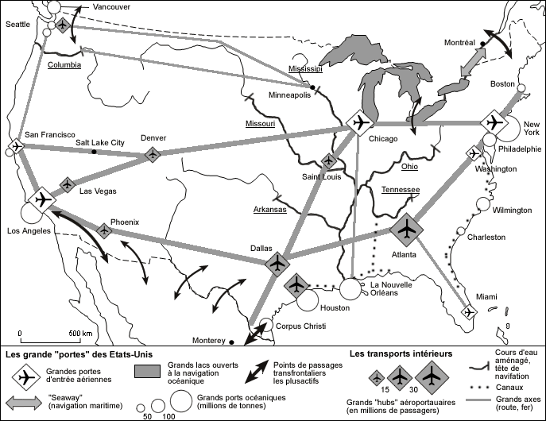

Slide 57
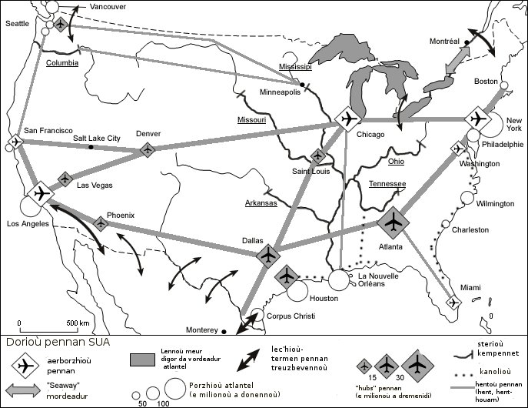

Slide 58
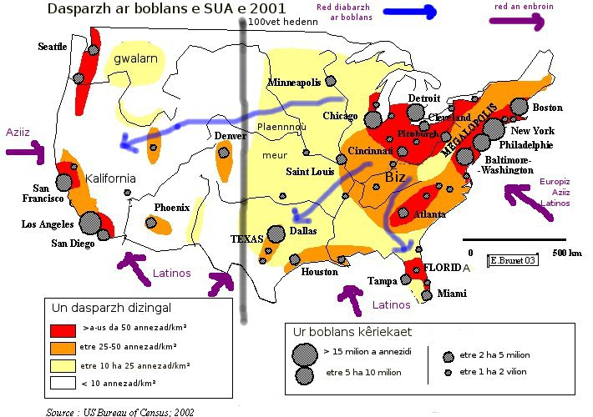

Slide 59
Kalz a greizennoù lusk a zo é vrasaat e-barzh ar c’hresk tro-dro. Ar « Sun Belt » e vez graet ag an takad –mañ.
Hiziv-an deiz , ar C’halifornia, Texas, Florida a zo takadoù ekonomikel galloudus-tre a-vent d’ar bed. Mexamerika ha Puget Sound a brofit ag o harzoù get Mec’hiko ha Kanada evit gwiadiñ liammoù padus a-drugarez da ALENA.
Metropolennoù nevez a zo ganet , seurt hub da lâret eo savenn kenere(plate-forme de correspondance, zone d’interface) a zo ur zonenn daremprediñ etre al lodenn ag ar bed ha SUA.

Slide 60
